Slide 1
Государственное бюджетное образовательное учреждение дополнительного образования детей Дом детского творчества Адмиралтейского района Санкт-Петербурга «Измайловский»
Смотр-конкурс достижений государственных бюджетных образовательных учреждений дополнительного образования детей Санкт-Петербурга в 2015 году
Номинация
«Формирование культуры здорового
и безопасного образа жизни»

Slide 2
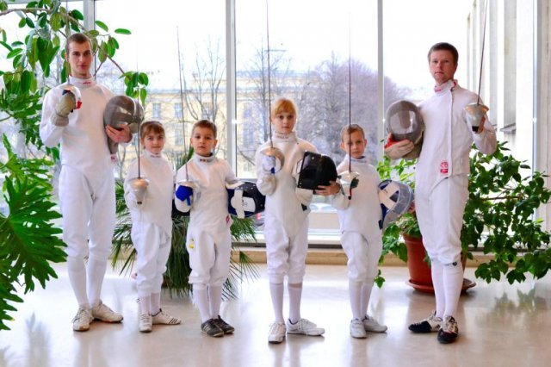
приоритетные направления работы ДДТ «Измайловский»:
сохранение и укрепление здоровья учащихся,
формирование здоровьесберегающей среды,
обеспечение безопасности и формирование экологической культуры обучающихся

Slide 3
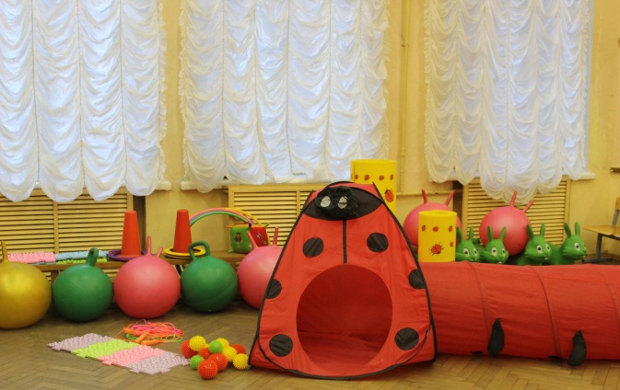
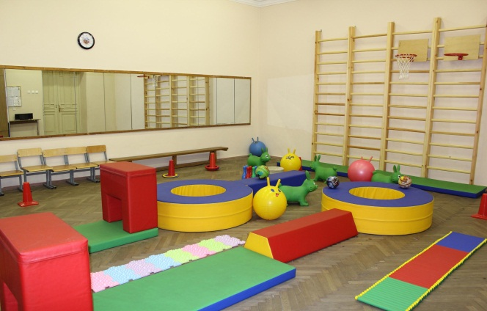
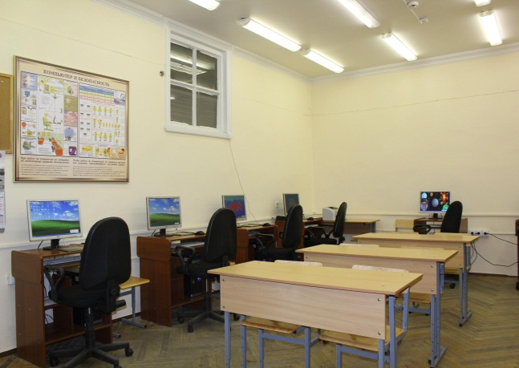
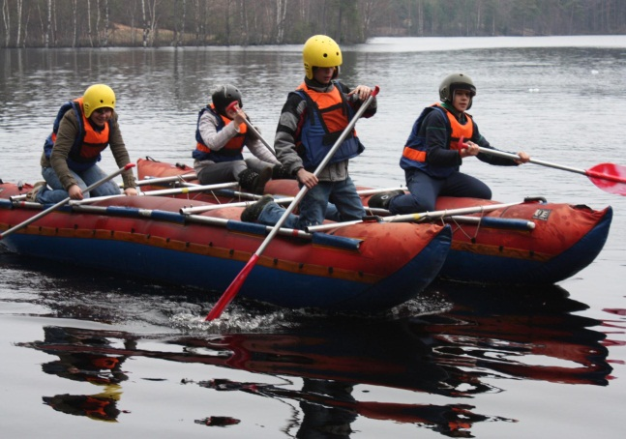
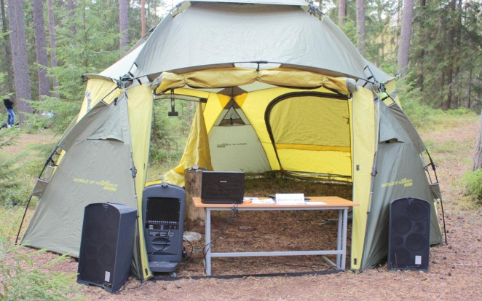
оснащение учебных кабинетов и занятий необходимым оборудованием и инвентарем в соответствии с требованиями санитарных правил для освоения дополнительных общеобразовательных программ
Имеется оборудование
для занятий туризмом, шахматами,
оздоровительной гимнастикой.
Компьютерные классы оборудованы
в соответствии с требованиями СанПиН,
имеются в наличии информационные
стенды по безопасному пользованию
компьютерной техникой

Slide 4
организация работы объединений, направленных на формирование культуры здорового и безопасного образа жизни
1075 учащихся занимаются в объединения различными видами спорта:
Авиамодельный – 37 чел.
Акробатический рок-н-ролл – 50 чел.
Спортивный туризм- 24 чел.
Танцевальный спорт – 285 чел.
Фехтование – 42 чел.
Шахматы – 637 чел.
Реализуются образовательные программы, направленные на формирование культуры здорового и безопасного образа жизни:
физкультурно-спортивной направленности: «Общая физическая подготовка», «Фехтование», «Спортивные танцы», «Спортивные бальные танцы», «Акробатический рок-н-ролл»;
туристско-краеведческой направленности (наличие раздела ОФП): «Введение в туризм», «Оздоровительный туризм», «Спортивный туризм», «Туристское многоборье», «Юный инструктор по туризму»;
военно-патриотической направленности (наличие раздела ОФП): «Военно-исторический клуб “Орден Белого Дракона”»;
спортивно-технической направленности (наличие раздела по формированию здорового и безопасного образа жизни): «Авиамоделирование»;
художественной направленности : хореография (наличие раздела ОФП), «Оздоровительная гимнастика»;
Присвоено званий мастер спорта – 2 учащимся, подготовлено за год спортсменов массовых разрядов – 58 чел., из них КМС - 7

Slide 5
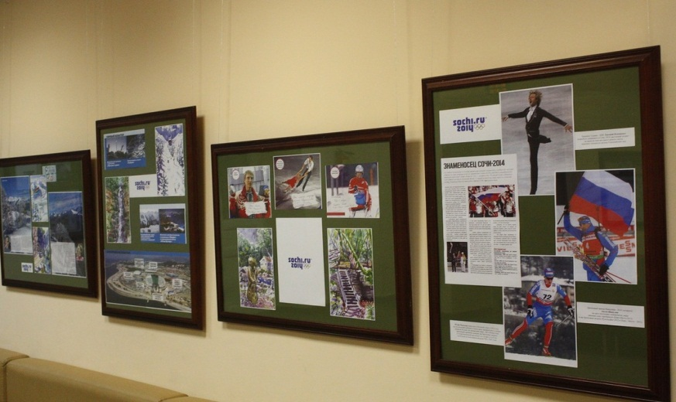
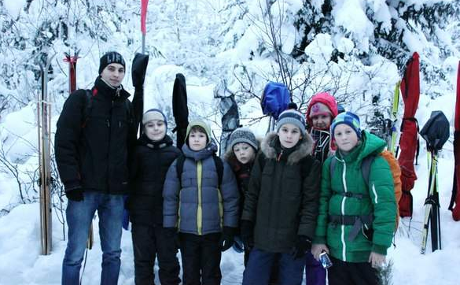
Формы работы по пропаганде здорового образа жизни
Выставка "О, спорт, ты - мир!", посвященная XXII зимним Олимпийским играм в Сочи
Участие учащихся ДДТ в Звездном лыжном походе школьников Санкт-Петербурга, районном старте открытой Всероссийской массовой лыжной гонки «Лыжня России» – «Адмиралтейская лыжня»,

Slide 6
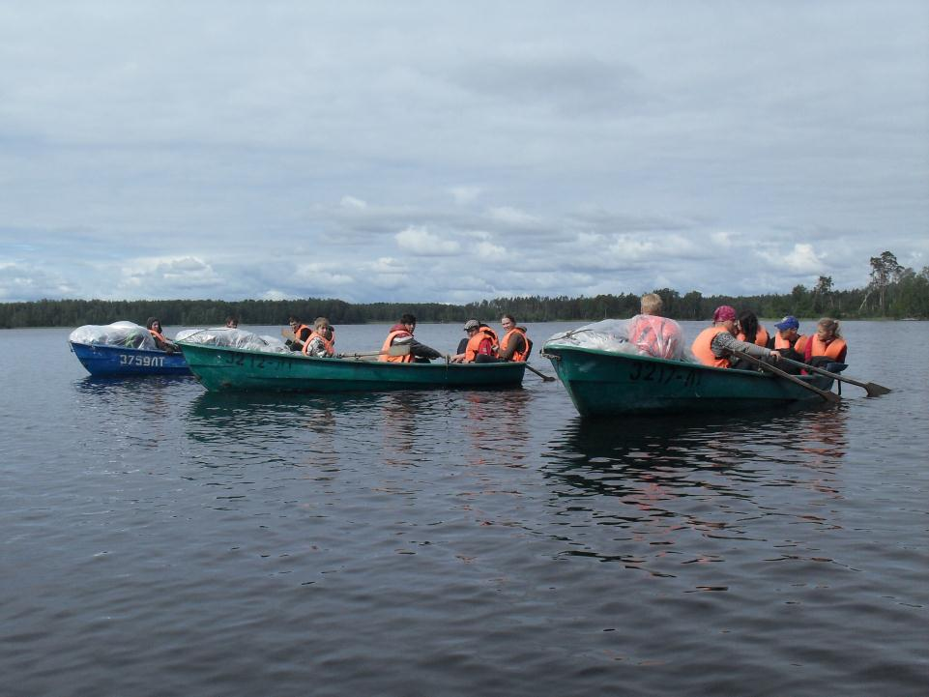
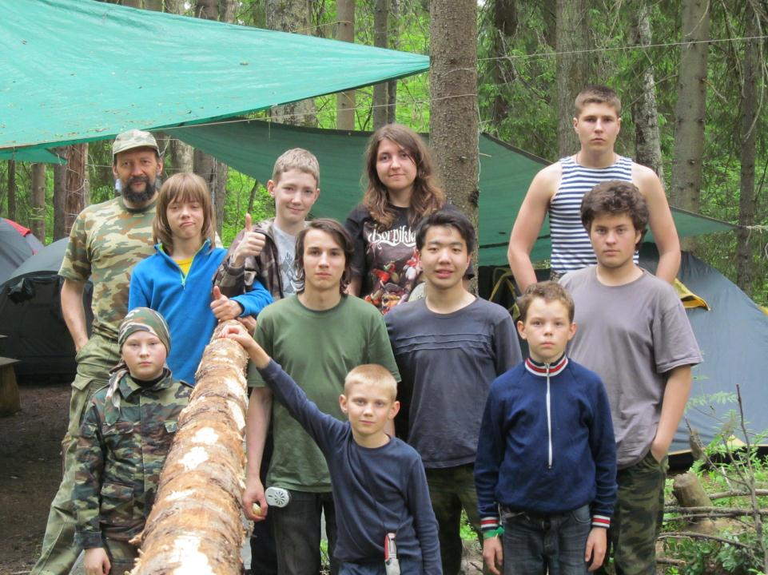
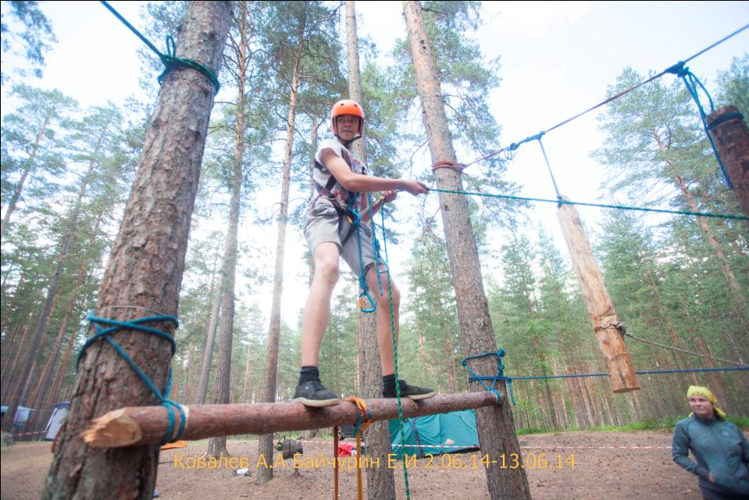
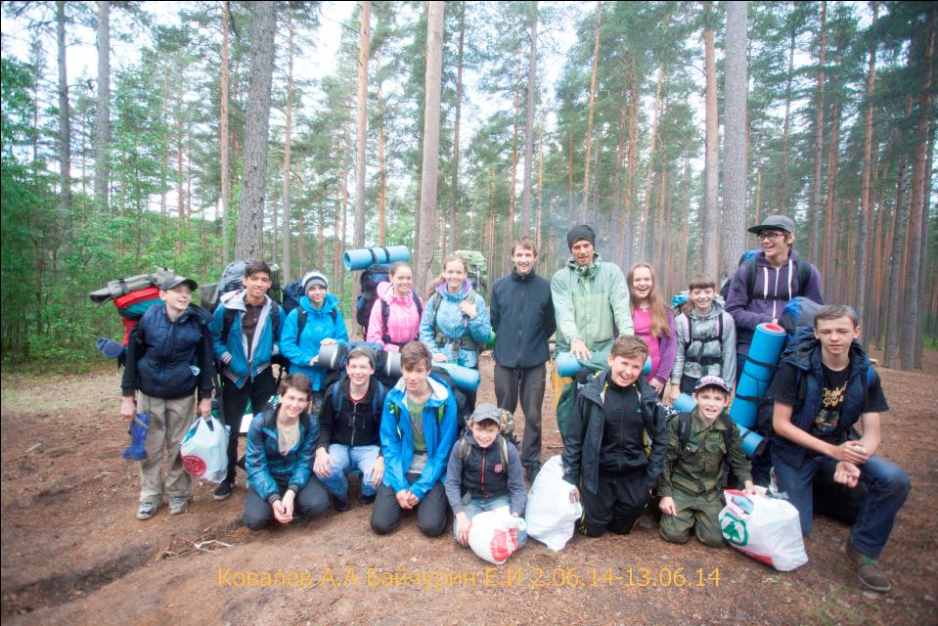
Учебно-тренировочные сборы, туристские походы
Ежегодно более 200 обучающихся по образовательным программам
по направлению туризм участвуют в учебно-тренировочных сборах,
более 100 учащихся ходят в походы различной категории сложности
по Карельскому перешейку.

Slide 7
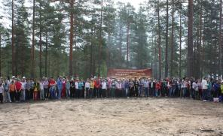
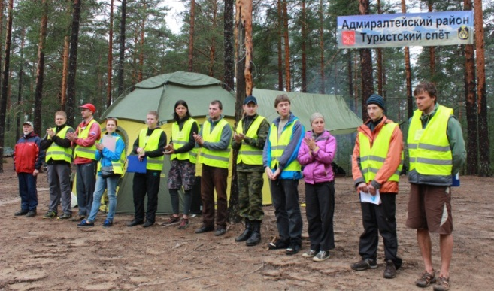
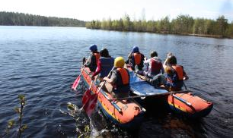
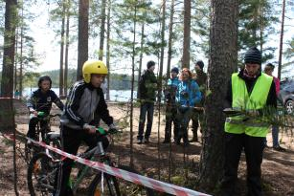
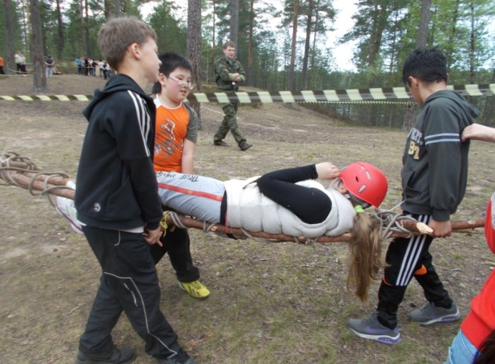
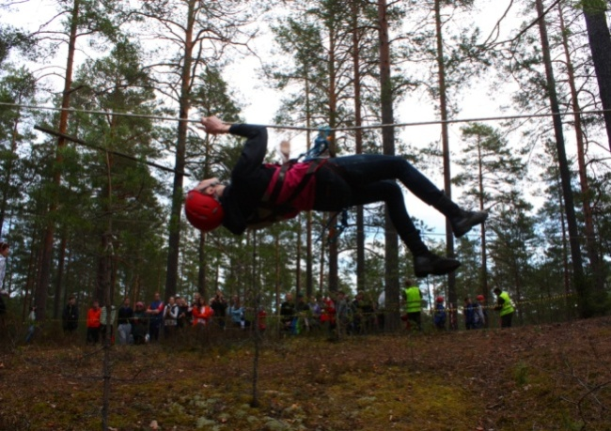
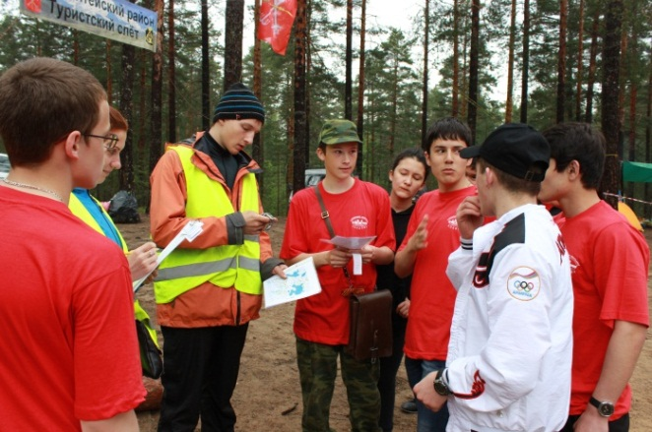
Организация туристских слетов школьников Адмиралтейского района «Осень», «Зима», «Весна» Ежегодно около 2000 участников

Slide 8
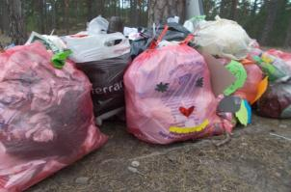
мероприятия для учащихся образовательных учреждений Адмиралтейского района, направленных на формирование экологической культуры учащихся образовательных учреждений района Акция «Береги природу» в рамках районных турслетов «Осень», «Весна»
ежегодно
более 1500 участников

Slide 9
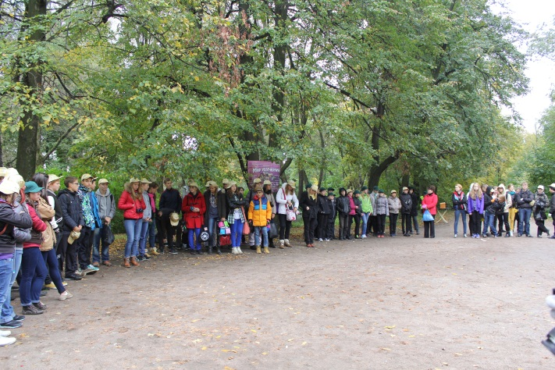
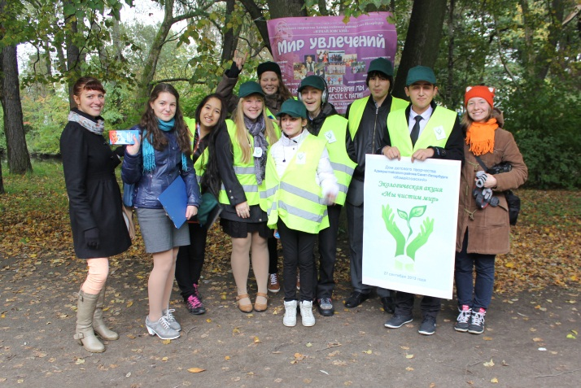
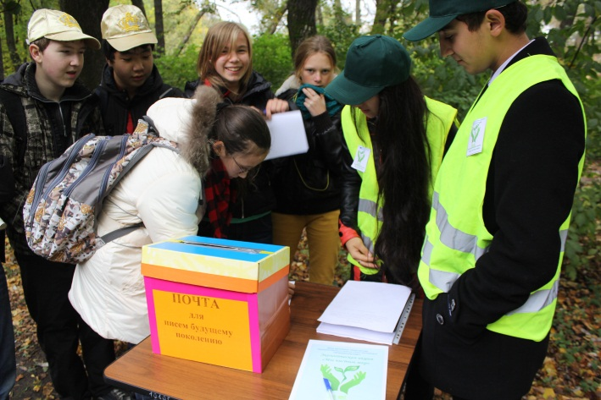
мероприятия для учащихся образовательных учреждений Адмиралтейского района, направленных на формирование экологической культуры школьников: в рамках Всемирной акции «Очистим планету от мусора»
Районная Акция «Мы чистим мир»
Акции «Ящик добрых дел»
Парк Екатерингоф
Акция «Письмо будущему поколению –
берегите природу»

